Slide 1



Trường Đại học Công nghệ Thông tin – ĐHQG TP.HCM Khoa Công nghệ Phần mềm
-----0-0-----
Nhóm 2
Giới thiệu về Open Source và Linux
1

Slide 2




Nội dung bài học
Mã nguồn mở và giấy phép GNU GPL
Lược sử hình thành và phát triển của Linux
Kiến trúc hệ điều hành GNU/Linux
So sánh giữa Linux và Windows
Ưu và nhược điểm của Linux
Các Distro Linux phổ biến

Slide 3

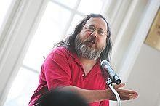
Mã nguồn mở và giấy phép GNU GPL
Richard Stallman: nhà sáng lập phong trào phần mềm tự do, dự án GNU (GNU's Not Unix), tổ chức Free Software Foundation (FSF) và là tác giả của giấy phép công cộng GNU (GNU General Public License).

Slide 4

Mã nguồn mở và GNU GPL (tt)
Với phần mềm mã nguồn mở tuân theo quy định của
GNU GPL, bạn có thể:
Có được source code, tùy ý chỉnh sửa, biên dịch lại.
Mã nguồn mở sau khi được tùy chỉnh có thể dùng cho mục đích riêng hoặc phát tán công khai. Phải cung cấp đầy đủ source code cho người nhận nếu công khai.
Có thể tính phí khi phân phối một sản phẩm có nguồn gốc là mã nguồn mở và phải kèm theo source code cho người mua.

Slide 5


Lược sử Linux
Linus Torvalds viết ra Linux – HĐH dựa trên Unix
vào năm 1991.
Linux được phát hành kèm theo giấy phép nguồn mở GNU GPL.
Linus Torvalds

Slide 6


Lược sử Linux (tt)
Từ khi ra đời, Linux được cộng đồng Internet đón
nhận nồng nhiệt.
Linux vẫn luôn hấp dẫn các nhà phát triển, các tổ chức, công ty và hàng triệu người dung trên khắp thế giới bởi tính “mở” và mạnh mẽ của nó.
Biểu tượng của Linux

Slide 7


Kiến trúc HĐH GNU/Linux
User Applications
Shell/Utilities Kernel
Hardware

Slide 8


So sánh Linux vs. Windows
Chi phí
Tính dễ dùng
Hỗ trợ phần cứng
Hỗ trợ phần mềm
Giao diện đồ họa
Độ bảo mật
Linux 4 – 3 Windows

Slide 9
So sánh Linux vs. Windows
 | Linux | Windows
Kernel type | Monolithic with Modules | Hybrid
File system | EXT3, ReiserFS… | FAT32, NTFS
GUI | Tách biệt với Kernel | Gắn kết vào Kernel
Privilege user | root | Administrator
Software format | .deb, .rpm, .tgz,… | .msi, .exe
Config information | Text file | Registry

Slide 10


Ưu điểm của Linux
➢Miễn phí, mã nguồn mở.
➢Hỗ trợ nhiều nền tảng.
➢Chạy trên nhiều phần cứng máy tính.
➢HĐH đa nhiệm, đa người dùng.
➢Linh hoạt, tùy biến cao.
➢Ổn định, mạnh mẽ, an toàn, cập nhật nhanh.
10

Slide 11

Hạn chế của Linux
➢Khó sử dụng với người mới bắt đầu.
➢Tính chuẩn hóa chưa cao.
➢Một số bản Linux thiếu sự hỗ trợ kỹ thuật, tài liệu.
➢Thiếu nhiều ứng dụng phổ biến.
➢Số lượng Driver cho Linux còn ít.
➢Vẫn tồn tại bug.

Slide 12

Các Distro Linux phổ biến
GNU/Linux Distribution (Distro) là gì?
Là HĐH hoàn chỉnh, được đóng gói và phân phối bởi các công ty, tổ chức hoặc cá nhân.
Một Distro thường gồm:
Linux Kernel
Libraries, Utilities
Window System, Desktop Environment
Software Applications
Hiện có hơn 600 Distro (xem tại DistroWatch.com).

Slide 13

Các Distro Linux phổ biến (tt)
Thế giới Distro gồm 3 họ chính
 | Debian | Red Hat | Slackware
Định dạng gói | *.deb | *.rpm | *.tgz, *.txz
Trình quản lý gói | dpkg, apt | rpm, yum | slackpkg
Các Distro trong họ | Debian, Ubuntu, Knoppix, Backtrack … | Red Hat Linux, Fedora, CentOS, Mandriva … | Slackware, NimbleX, Slax …

Slide 14

Các Distro Linux phổ biến (tt)
Debian
Distro nổi tiếng và có tầm ảnh hưởng lớn.
Có kho chứa phần mềm khổng lồ, gói .deb dễ sử dụng và đặt tính ổn định, chất lượng của gói lên hàng đầu. Trình quản lý gói apt mạnh và thông minh.
Hỗ trợ rất nhiều kiến trúc: x86-64, IA32-64, PPC,…
Là HĐH đa dụng có tính ổn định và tin cậy cao.

Slide 15

Các Distro Linux phổ biến (tt)
Red Hat Linux
Kể từ version 9, Red Hat Linux được thay thế bởi Red Hat Enterprise Linux (RHEL) – Distro thương mại dành cho môi trường doanh nghiệp và Fedora – Distro miễn phí, hướng tới người dùng PC.
RPM Package Manager, trình quản lý các gói định dạng .rpm bên cạnh tiện ích yum, giúp việc tìm kiếm, cài đặt, gỡ bỏ, cập nhật gói phần mềm thuận tiện hơn.

Slide 16


Các Distro Linux phổ biến (tt)
Slackware
Distro ra đời sớm nhất, “già” nhất, giống Unix nhất.
Trình quản lý gói slackpkg dành cho gói *.tgz, *.txz.
Khó sử dụng nhưng là sự lựa chọn tốt cho những người thích đào sâu nghiên cứu Linux.
Ổn định, cập nhật và tùy biến cao, thích hợp cho Server.

Slide 17

Các Distro Linux phổ biến (tt)
Ubuntu
Được ưa chuộng và sử dụng nhiều nhất hiện nay.
Tiện dụng, dễ dàng trong quá trình cài đặt và sử dụng, hướng
đến người dùng PC phổ thông.
Tương thích phần cứng tốt, hệ thống vận hành ổn định và được cập nhật liên tục. Hỗ trợ lớn từ cộng đồng và hãng Canonical, Ltd.

Slide 18

Các Distro Linux phổ biến (tt)
Fedora
Cài đặt dễ dàng, môi trường thân thiện, ứng dụng phong phú, trình quản lý gói xuất sắc yum, tính năng bảo mật cao cấp SELinux giúp Fedora khẳng định tên tuổi.
Đáp ứng mọi mục đích sử dụng (Desktop, Workstation, Server) cho nhiều đối tượng người dùng (Newbie, IT Pro) nhờ tính ổn định, cập nhật và tùy biến cao.

Slide 19

Các Distro Linux phổ biến (tt)
OpenSUSE
Là HĐH đa dụng, thích hợp cho cả môi trường doanh nghiệp nhỏ, người dùng gia đình cũng như các nhà phát triển phần mềm.
Công cụ quản trị tập trung YaST Control Center tiện dụng và đa năng, hỗ trợ nhiều module cấu hình.
Mở cửa cho việc sử dụng phần mềm có bản quyền.

Slide 20

Các Distro Linux phổ biến (tt)
CentOS
Được CentOS Project phát triển, duy trì dựa trên mã nguồn của RHEL và tương thích hoàn toàn với RHEL.
Phát hành miễn phí và hỗ trợ kỹ thuật cho người dùng qua
mailing list, web forum, chat room.
Cung cấp nền tảng ổn định và tin cậy cho việc triển khai ứng dụng và dịch vụ trong môi trường doanh nghiệp.
20

Slide 21


Các Distro Linux phổ biến (tt)
Gentoo
Thiết kế chuyên biệt cho Developer, Network Pro.
Cài đặt hệ thống, phần mềm hoàn toàn từ mã nguồn tuy mất nhiều thời gian nhưng đem lại sự linh hoạt, tùy biến cao.
Hệ thống chạy nhanh và ổn định.
Trình quản lý gói Portage mạnh mẽ, uyển chuyển.

Slide 22


Các Distro Linux phổ biến (tt)
Hướng đến đối tượng người dùng PC phổ thông.
Trình quản lý gói, rpmdrake (GUI) và urpm (CLI) giải quyết tốt vấn đề dependency khi cài đặt phần mềm.
Công cụ quản trị tập trung Mandriva Control Center chứa nhiều thiết lập và dễ sử dụng.
Chu kỳ phát hành 6^{tháng} (giống Ubuntu, Fedora).
Mandriva

Slide 23

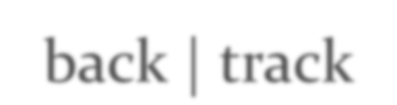
Các Distro Linux phổ biến (tt)
Backtrack
<< back | track
Sự kết hợp hoàn hảo giữa 2 Distro dựa trên Knoppix: WHAX và Auditor Security Collection tạo nên LiveCD nổi tiếng về Penetration Testing.
Ngoài các công cụ kiểm tra bảo mật, thâm nhập được phân loại rõ ràng còn có các ứng dụng cơ bản.
Nhóm phát triển quyết định chuyển sang xây dựng BackTrack dựa trên Debian kể từ phiên bản 4 Beta.

Slide 24

Các Distro Linux phổ biến (tt)
Knoppix
Một LiveCD thân thiện, có thể chạy trực tiếp từ CD/DVD/ USB/MemoryCard hay cài đặt lên HDD.
Hỗ trợ cao về phần cứng, số lượng phần mềm phong phú.
Chủ yếu dùng làm CD cứu hộ (RescueCD) và giúp người dùng
làm quen với Linux mà không cần cài đặt.

Slide 25
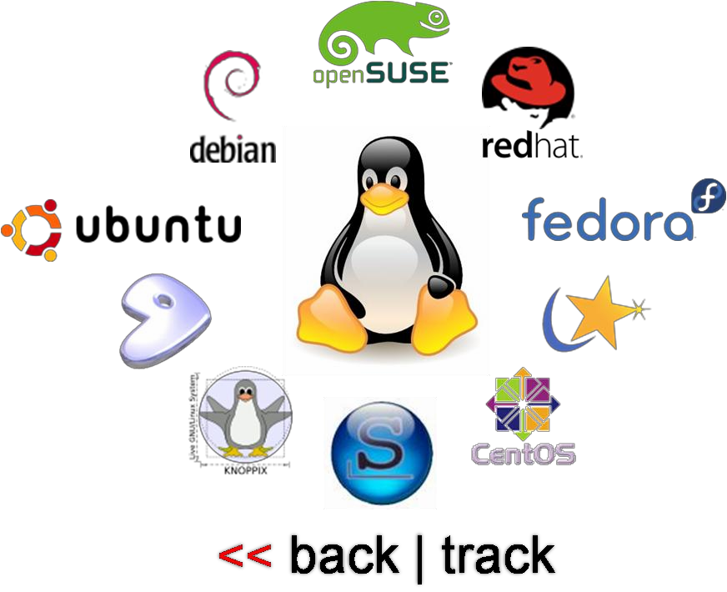
Các Distro Linux phổ biến (tt)
Nên lựa chọn Distro nào?
✓Xác định mục đích sử dụng
✓Chọn các Distro nổi tiếng
✓Chi phí
✓Xác định trình độ người dùng

Slide 26

Q&A

